Slide 1
Apartment Rent Predictor
PROYECTO DE MACHINE LEARNING
Predicción del precio de alquiler por m² y detector de oportunidades
Juan Carlos Del Mar Lostanau
Arquitecto · Estudios de máster en Planeamiento Urbano · Ironhack
Notes:
Presentación: soy arquitecto con formación en planeamiento urbano. En este proyecto he aplicado Machine Learning a una pregunta del sector inmobiliario: cuánto debería costar el alquiler de una vivienda.

Slide 2
El problema
¿Cuánto debería costar el alquiler de esta vivienda?
10.000 anuncios de alquiler en Estados Unidos (2019) · UCI Machine Learning Repository
01
Estimar
Para quién: una herramienta PropTech
Tecnología aplicada al sector inmobiliario. El mismo cálculo responde a necesidades distintas:
El precio por m² de una vivienda a partir de su ubicación, superficie, dormitorios y servicios.
Inquilinos: saber si un alquiler es justo antes de firmar.
Inversores: detectar viviendas por debajo del mercado y estimar la renta esperada.
Portales: proponer un precio a quien publica y señalar anuncios fuera de mercado.
02
Detectar
Anuncios sobrevalorados u oportunidades, comparando su precio real con el estimado.
Notes:
El objetivo es doble: estimar el precio por metro cuadrado que debería tener una vivienda y, a partir de esa estimación, detectar si un anuncio está por encima o por debajo del mercado. Es una herramienta PropTech, es decir, tecnología aplicada al sector inmobiliario, y el mismo cálculo sirve a tres usuarios: al inquilino, para saber si un alquiler es justo antes de firmar; al inversor, para encontrar viviendas por debajo del mercado y estimar la renta que puede esperar; y a un portal inmobiliario, para sugerir un precio a quien publica y avisar de los anuncios fuera de mercado.

Slide 3
Los datos: lo que encontramos y lo que decidimos
01
El precio estaba escondido en el texto (data leakage)
98,5%
El título, la descripción y el precio en texto del anuncio decían cuánto costaba. Si el modelo los usaba, estaría copiando la respuesta en lugar de aprender.
→ Se eliminaron esas columnas
de los anuncios conservados
02
Valores extremos: ¿errores o realidad?
Un estudio de 52.500 $ en un pueblo del desierto frente a mansiones reales en Montecito. Pisos de 200 m² por 430 $ (precio por habitación) y "viviendas" de 10 m².
Datos originales
10.000 anuncios
22 columnas
Datos limpios
9.848 anuncios
hasta 87 variables
→ Solo se eliminaron los errores: mínimo de 20 m² y de 5 $/m²
03
Los huecos también son información
El 35% de los anuncios no mencionaba servicios (valores nulos). Eliminarlos habría supuesto perder un tercio de los datos.
→ Dummies: cada servicio, una columna de 1/0; los nulos pasan a 0
Notes:
Primero, el data leakage: el texto del anuncio decía el precio, así que eliminé esas columnas para que el modelo aprendiera y no copiara. Segundo, los valores extremos: los revisé uno a uno, eliminé solo los errores y conservé las viviendas de lujo reales; en ciudades universitarias los anuncios mostraban el precio por habitación. Tercero, los huecos: en lugar de borrar los anuncios sin servicios, convertí cada servicio en una columna de sí o no. Se conservó el 98,5% de los datos: de 10.000 anuncios y 22 columnas a 9.848 anuncios con hasta 87 variables, al codificar los servicios y los estados.

Slide 4
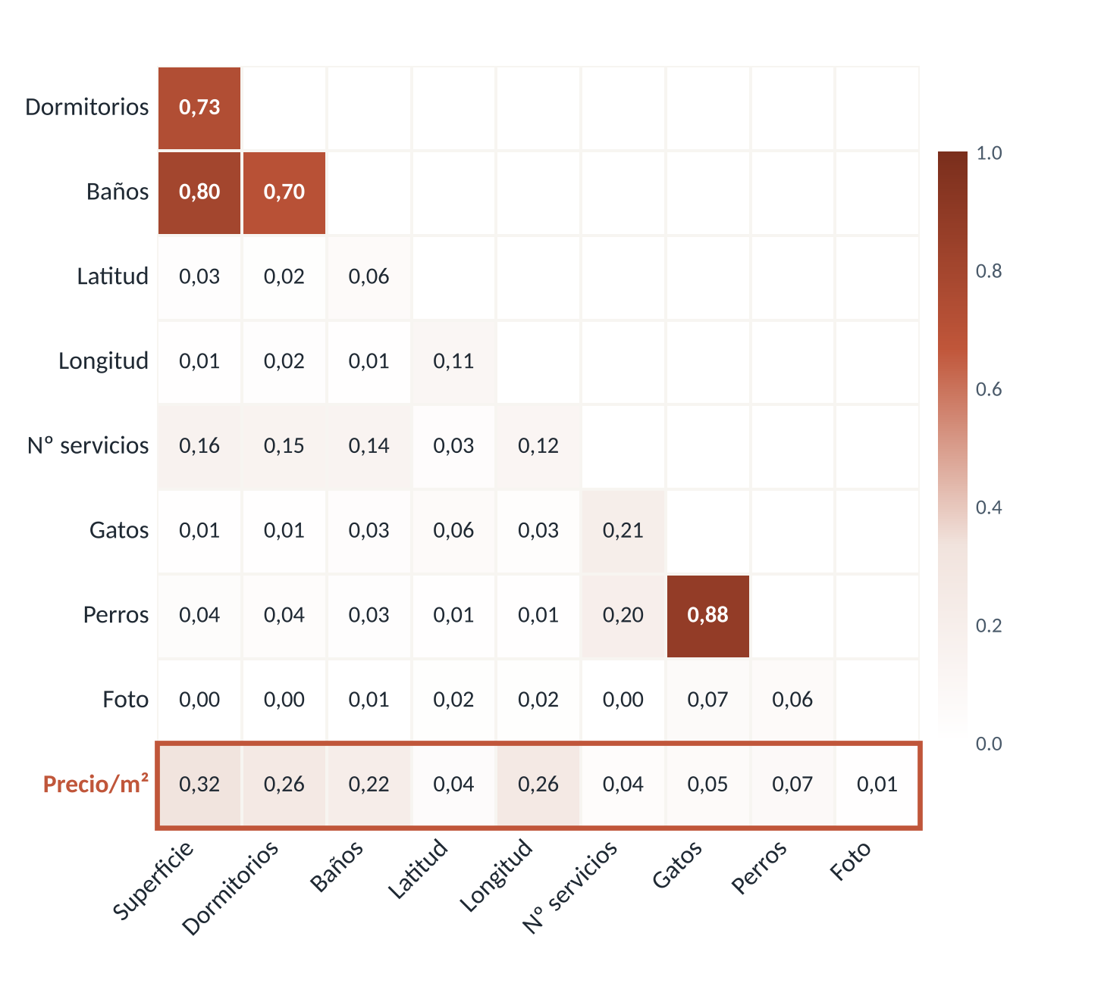
El heatmap: qué se relaciona con el precio
01
Con el precio
Superficie (0,32), dormitorios y longitud (0,26) son las más relacionadas. Latitud se queda porque, junto a longitud, define la ubicación.
02
Información repetida
Baños repite la superficie (0,80) y gatos repite perros (0,88): se queda una de cada par.
03
Sin relación
Foto (0,01) y número de servicios (0,04) apenas se relacionan con el precio por m².
Correlación en valor absoluto, calculada solo con los datos de entrenamiento.
Notes:
Este es el mapa de correlación: cuanto más oscuro, más relación entre dos variables. La última fila es la clave: qué variables se relacionan con el precio por metro cuadrado. Superficie, dormitorios y longitud son las más fuertes. Latitud sola apenas se relaciona, pero la mantengo porque junto con longitud marca la ubicación. También sirve para ver información repetida: baños dice casi lo mismo que superficie y gatos casi lo mismo que perros, así que me quedo con una de cada par. Foto y número de servicios apenas se relacionan. De aquí salen las cinco variables principales.

Slide 5
Del total a lo esencial: cómo se eligieron las variables
87
57
56
36
7
6
6
Todas + estados
5 + servicios + estados
5 + estados
Todas
5 + CA + servicios
5 + servicios
5 + CA
36 del anuncio + 51 estados
la elegida
sin servicios
sin estados
California en vez de estados
sin ubicación regional
solo California
01
Las 5 principales
02
Servicios
03
Estados y CA
Elegidas con el heatmap: superficie, dormitorios, latitud, longitud y admisión de perros. Fuera: baños (repite la superficie, 0,80), gatos (repite perros, 0,88), foto y servicios sueltos.
amenities_count resume los 27 servicios del anuncio en un solo número. La correlación lo descartaba, pero los modelos ensemble sí lo aprovechan.
Los 51 estados, cada uno una columna de 1/0. CA (California) por sí sola recoge casi todo el efecto de los estados: con 7 variables, R² 0,785; con 87, 0,789.
57 variables rinden igual que 87: se elige la versión más simple que encaja con la app.
Notes:
Probé siete combinaciones de variables, de más a menos. La más grande tiene 87: las 36 del anuncio y los 51 estados. Con el heatmap me quedé con cinco principales y descarté las que repetían información, como los baños o los gatos. A esas cinco les fui sumando paquetes. El número de servicios resume los 27 servicios en un solo número. Y los estados: comprobé que California sola recoge casi todo el efecto de los 51 estados, con 7 variables se llega a 0,785 frente a 0,789 con todas. Elegí la de 57, cinco principales más servicios más estados, porque rinde igual y en la app el estado sale solo de la ciudad.

Slide 6
Todas las combinaciones probadas
R² en el test | 5 + CA (6) | 5 + serv. (6) | 5 + CA + serv. (7) | Todas (36) | 5 + estados (56) | 5 + serv. + estados (57) | Todas + estados (87)
Árbol de decisión | 0,634 | 0,638 | 0,654 | 0,665 | 0,653 | 0,648 | 0,668
Bagging | 0,765 | 0,755 | 0,763 | 0,757 | 0,769 | 0,768 | 0,770
Pasting | 0,770 | 0,759 | 0,769 | 0,761 | 0,772 | 0,771 | 0,773
Random Forest | 0,779 | 0,783 | 0,785 | 0,788 | 0,779 | 0,787 | 0,789
AdaBoost | 0,765 | 0,786 | 0,784 | 0,785 | 0,774 | 0,781 | 0,786
Gradient Boosting | 0,686 | 0,683 | 0,682 | 0,692 | 0,691 | 0,704 | 0,716
5 = superficie, dormitorios, latitud, longitud y perros · CA = California · serv. = número de servicios · entre paréntesis, número de variables
Random Forest es el mejor en 6 de las 7 configuraciones. Entre configuraciones la diferencia es mínima (0,779–0,789): se elige la de 57 variables, misma precisión y encaja con la app.
Notes:
Probé seis modelos con siete combinaciones de variables, desde 6 hasta 87. Random Forest es el mejor en seis de las siete; en la otra, AdaBoost lo supera por tres milésimas. Y entre configuraciones las diferencias son mínimas, menores que la variación entre particiones. Por eso elegí la de 57 variables: la misma precisión y la que mejor encaja con la aplicación.

Slide 7
Los modelos: una eliminatoria
Regresión lineal
Árbol de decisión
Ensemble
Final
0,544
→
0,668
→
0,770–0,789
→
2 finalistas
Supone que todo es lineal: eliminada
Aprende reglas, pero memoriza
Cientos de árboles: el gran salto
Random Forest y AdaBoost
La final: los dos finalistas optimizados
Modelo | Ajuste | R² validación cruzada | R² test | MAE ($/m²) | RMSE ($/m²)
Random Forest | Grid Search | 0,780 | 0,787 | 3,10 | 4,96
Random Forest | Random Search | 0,788 | 0,794 | 3,03 | 4,87
AdaBoost | Grid Search | 0,771 | 0,788 | 3,23 | 4,95
AdaBoost | Random Search | 0,787 | 0,789 | 3,01 | 4,94
R²: parte de la variación del precio que explica el modelo (1 = perfecto) · MAE: error medio en $/m² · RMSE: como el MAE, pero castiga más los errores grandes. En terracota, el mejor de cada columna.
Empate técnico. Gana Random Forest con Random Search: mejor validación cruzada, mejor R² y menor RMSE.
Notes:
Planteé la elección del modelo como una eliminatoria. La regresión lineal quedó fuera porque supone relaciones en línea recta y la ubicación no lo es. El árbol de decisión mejoraba, pero memorizaba. El gran salto llegó con los modelos ensemble, que combinan cientos de árboles. A la final llegaron Random Forest y AdaBoost, y a los dos les apliqué el mismo ajuste: Grid Search y Random Search. Para leer la tabla: el R² es cuánto de la variación del precio explica el modelo; el MAE, el error medio en dólares por metro cuadrado; y el RMSE es parecido pero castiga más los errores grandes. Los dos quedan prácticamente empatados; AdaBoost tiene un MAE una centésima menor, pero Random Forest con Random Search gana en validación cruzada, en R² y en RMSE, por eso es el modelo final.

Slide 8
Los hiperparámetros del modelo final
Parámetro | Qué hace | Cómo se eligió
n_estimators = 400 | Número de árboles. Más árboles, predicción más estable. | Grid: 300 Random: 400
max_depth = 25 | Cuántas preguntas seguidas puede hacer cada árbol. | Grid: sin límite Random: 25
max_leaf_nodes = 2866 | Máximo de grupos finales por árbol. Frena la memorización. | Grid: 1000 Random: 2866
min_samples_leaf = 2 | Mínimo de viviendas por grupo final. Evita grupos de una sola vivienda. | Solo en Random
max_features = 0,6 | Variables que mira cada árbol en cada pregunta. | Solo en Random
EL PARÁMETRO CLAVE
max_features = 60%
Cada árbol solo mira el 60% de las variables en cada decisión. Los árboles son más distintos entre sí y sus errores se compensan. Fue el valor óptimo en los dos modelos.
Grid Search
→
Random Search
3 parámetros · las 125 combinaciones · R² medio en CV: 0,780
625 FITS
5 parámetros · 200 combinaciones al azar · R² medio en CV: 0,788 · 1000 FITS
Notes:
Estos son los cinco hiperparámetros del modelo final. n_estimators es el número de árboles: 400. max_depth limita cuántas preguntas seguidas hace cada árbol: 25. max_leaf_nodes limita los grupos finales de cada árbol, para que no memorice: 2866. min_samples_leaf obliga a que cada grupo final tenga al menos 2 viviendas. Y el clave, max_features: cada árbol solo mira el 60% de las variables en cada pregunta. ¿Cómo los elegí? Primero Grid Search: tres parámetros, 125 combinaciones, todas con validación cruzada; llegó a 0,780. Después Random Search: cinco parámetros con rangos más amplios, 200 combinaciones al azar; llegó a 0,788 y es el que uso. La mejora vino sobre todo de max_features, que el Grid no probaba.

Slide 9
Resultados
0,794
R²: explica el 79% de la variación del precio
3,03 $/m²
error medio del modelo final
≈ 227 $/mes
de error medio en un piso de 75 m²
Validación cruzada (0,788) y test (0,794) coherentes: el modelo no memoriza, generaliza.
Notes:
Del punto de partida, un R² de 0,64, al modelo final, 0,79. En la práctica, el modelo se equivoca de media unos 227 dólares al mes en un piso de 75 metros cuadrados. Y el resultado en el test coincide con la validación cruzada: el modelo generaliza.

Slide 10
Hallazgos: qué decide el precio y dónde está el límite
¿Qué decide el precio? Importancia en el modelo final (%)
El modelo ha llegado a su techo
0,794
Random Forest
0,789
AdaBoost
Dos algoritmos distintos, optimizados con el mismo proceso, llegan al mismo punto. El límite no está en el modelo, sino en la información de los datos.
Dónde está y cuánto mide explican el 93% de las decisiones del modelo.
Notes:
Dos hallazgos. Primero: la ubicación aporta el 67% y la superficie el 26%; entre las dos, el 93%. El valor de un alquiler lo decide dónde está la vivienda y cuánto mide. Segundo: dos algoritmos distintos llegaron al mismo resultado. El límite está en los datos, no en el modelo. Por eso lo siguiente fue probar con datos nuevos.

Slide 11
Prueba con datos nuevos
88.913
anuncios que el modelo nunca había visto, sin reentrenarlo
Una prueba limpia
Se eliminaron los 9.983 anuncios que ya estaban en el entrenamiento, para no inflar el resultado.
El modelo solo recibió las características. El precio real se ocultó y se usó después, para corregir, como en un examen.
Nunca vista: ciudad sin ningún anuncio en el entrenamiento.
1–4, 5–19, 20 o más: anuncios de esa ciudad con los que aprendió el modelo.
Error medio: 227 → 247 $/mes
Cuanto mejor conoce la ciudad, mejor predice. En las grandes ciudades, el precio depende del barrio.
Notes:
Probé el modelo con 88.913 anuncios nuevos del dataset completo. Antes eliminé los casi 10.000 que ya conocía, y el modelo solo vio las características, no el precio. El error medio apenas sube, de 227 a 247 dólares al mes. Y cuanto más conocía la ciudad, mejor predecía. Agrupé las ciudades según cuántos anuncios suyos había en el entrenamiento: nunca vista significa que el modelo no había visto ningún anuncio de esa ciudad, y ahí el R² baja a 0,53; con 20 o más anuncios sube a 0,71. En las grandes ciudades el precio depende del barrio, y eso el modelo todavía no lo sabe.

Slide 12
Test frente a datos nuevos
Evaluación | Anuncios evaluados | R² | MAE ($/m²) | RMSE ($/m²) | Error medio en un piso de 75 m²
Test (20% del dataset de 10.000) | 1.970 | 0,794 | 3,03 | 4,87 | ≈ 227 $/mes
Datos nuevos (dataset de 100.000) | 88.913 | 0,668 | 3,29 | 5,10 | ≈ 247 $/mes
Diferencia |  | −0,126 | +0,26 (+9%) | +0,23 (+5%) | +20 $/mes
Nota: 75 m² es la mediana de superficie de los anuncios (el piso típico). Error al mes = MAE × 75 m²; por ejemplo, 3,03 × 75 ≈ 227 $/mes.
CONCLUSIÓN FINAL
El modelo generaliza: funciona con datos que nunca había visto
Con 88.913 anuncios nuevos, 45 veces más que el test y sin reentrenarlo, el error medio solo sube un 9%: unos 20 $/mes en un piso típico. El R² baja porque aparecen ciudades que el modelo no conocía, no porque haya memorizado. Es una herramienta fiable para estimar alquileres allí donde tiene datos.
Notes:
Aquí comparo el test con los datos nuevos. El test eran 1.970 anuncios, el 20% del dataset de 10.000; los datos nuevos, 88.913 del dataset de 100.000. El R² baja de 0,79 a 0,67, pero el error medio solo sube de 3,03 a 3,29 dólares por metro cuadrado, un 9%. Para que se entienda en dinero, lo paso a un piso de 75 metros cuadrados, que es la mediana de superficie del dataset: unos 227 dólares al mes de error en el test y 247 con datos nuevos, solo 20 más. La conclusión final: el modelo generaliza. El R² baja porque en los datos nuevos aparecen ciudades que no conocía, no porque haya memorizado. Es una herramienta fiable para estimar alquileres donde tiene datos.

Slide 13
Limitaciones
01
Datos de 2019
02
Distribución desigual
Previos a la pandemia: refleja precios de ese momento.
Texas y California concentran una cuarta parte de los anuncios.
03
Viviendas de lujo
04
Ajuste no óptimo
Son escasas: el modelo comete errores mayores con ellas.
Grid y Random Search dan el mejor de lo probado, no el óptimo.
Notes:
Cuatro limitaciones: los datos son de 2019, anteriores a la pandemia; la distribución geográfica es desigual, con Texas y California concentrando una cuarta parte; hay pocas viviendas de lujo, así que ahí el error es mayor; y las búsquedas de hiperparámetros no garantizan el óptimo, solo el mejor de lo probado.

Slide 14
Próximos pasos
Más y mejores datos
Utilización de modelos urbanos
Reentrenar con los 100.000 anuncios
Datos actuales, posteriores a la pandemia
Variables urbanas a escala de barrio: distancia al centro, al transporte y a servicios
Analizar los servicios individuales, no solo su número
Econometría espacial: el precio de un piso depende del de sus vecinos
Regresión geográficamente ponderada (GWR): un modelo para cada zona
Validación cruzada espacial: evaluar en mercados que el modelo no conoce
Notes:
Como el límite está en los datos, los próximos pasos van por ahí: más datos, datos actuales y variables urbanas a escala de barrio. Y desde el urbanismo, utilizar modelos urbanos: econometría espacial, regresión geográficamente ponderada y validación cruzada espacial.

Slide 15
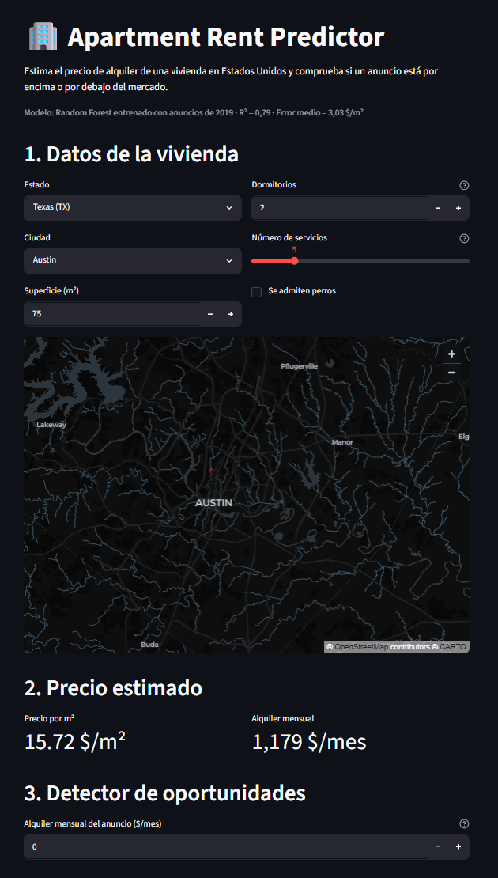
Demo en directo
apartment-rent-predictor.streamlit.app
01
Estimación
Ciudad, superficie, dormitorios, servicios y perros: precio por m² y alquiler mensual.
02
Mapa y avisos
Ubicación de la ciudad y aviso cuando el modelo tiene pocos datos de ella.
03
Detector de oportunidades
Sobrevalorado, precio de mercado u oportunidad. El margen es el error medio del modelo.
Notes:
Ahora la demo en directo. Abrir la app unos minutos antes. Ejemplo: Austin, Texas, 75 metros cuadrados, 2 dormitorios, 5 servicios y perros admitidos: 16,94 dólares por metro cuadrado, 1.271 al mes. Probar un anuncio de 1.600 dólares: sobrevalorado. Y una ciudad pequeña como Pampa para enseñar el aviso. Si falla la conexión, usar esta captura.

Slide 16
¿Preguntas?
GRACIAS
Juan Carlos Del Mar Lostanau
App: apartment-rent-predictor.streamlit.app
Código: github.com/Juancarlosdelmarlostanau/Apartment-rent-predictor
Notes:
Gracias. Quedo abierto a preguntas.

